Slide 1
«Et quod prouenerat, salua»
Incursioni nella matematica medievale
Nadia Ambrosetti - UNIMI

Slide 2
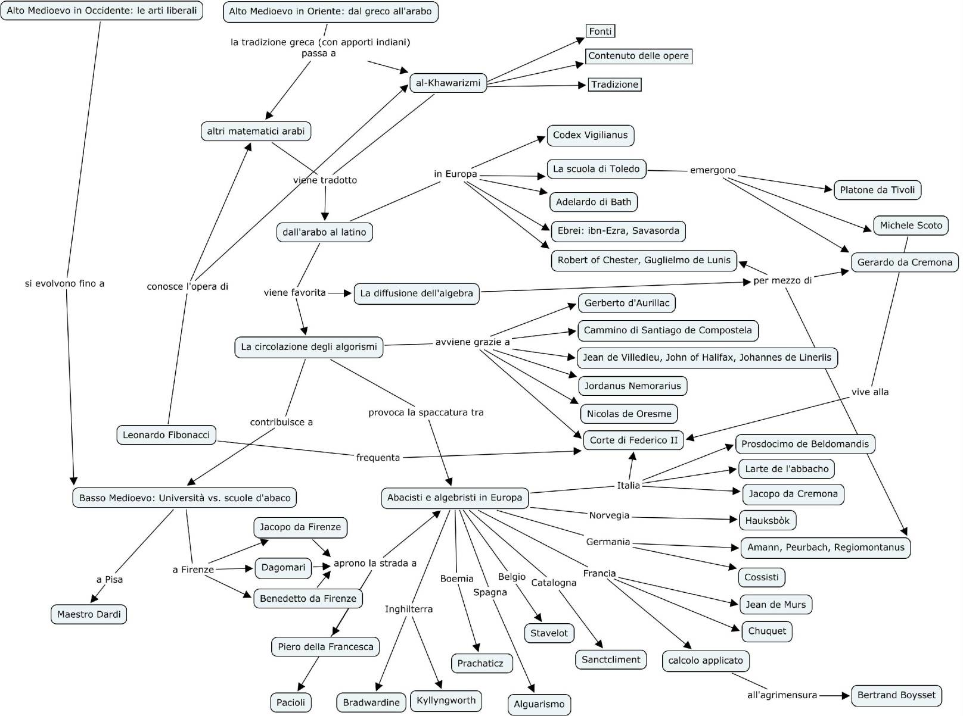

Slide 3
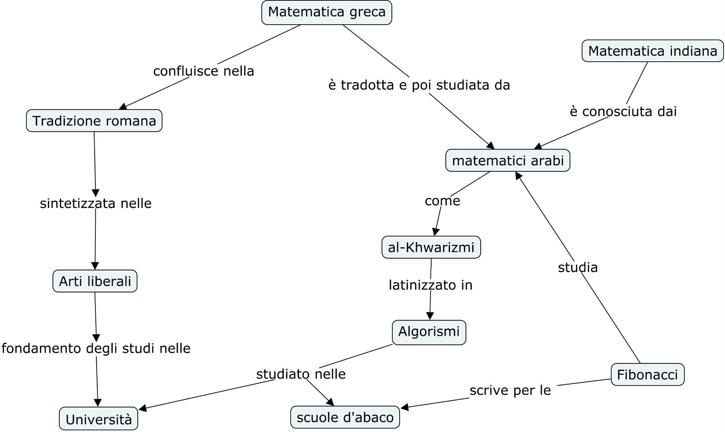
Il nostro percorso

Slide 4
Nel mondo romano
Prima incursione

Slide 5
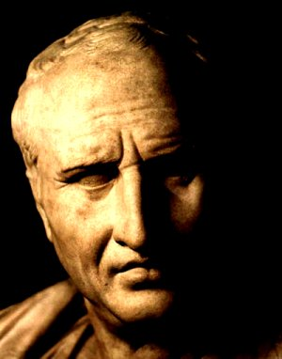
Le arti liberali
Cicerone: “Artes quae libero sunt dignae”
Trivio: grammatica, retorica, dialettica
Quadrivio: geometria, aritmetica, astronomia e musica

Slide 6
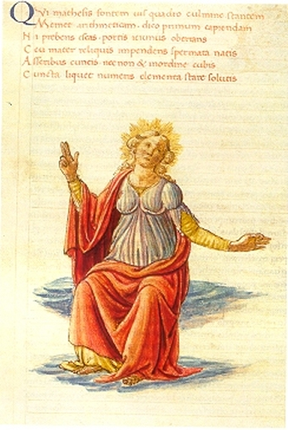
Marziano Capella: De Nuptiis Philologiae et Mercurii (IV sec.)
“Le dita della giovane si muovevano rapide innanzi e indietro ed erano percorse come da un inarrestabile formicolio. Fatto il suo ingresso ed ottenuto con le dita variamente piegate un numero pari a settecentodiciassette, le alzò per porgere il saluto a Giove. Allora Filosofia, poiché era accanto alla Tritonide, le domandò che cosa Aritmetica avesse inteso con quel numero. E Pallade le rispose: “Ha salutato [Giove] con il suo proprio nome”
ms. Urb. Lat. 329, f. 113,
Biblioteca Apostolica Vaticana, Città del Vaticano

Slide 7

Giove = inizio di tutte le cose
717 = 8 (H) + 1 (A) + 100 (P) + 600 (X) + 8 (H)

Slide 8
I numeri secondo Marziano
Marziano esamina i numeri da uno (la monade) fino a dieci, esplorandone tutti i significati filosofici e teologici e le sfumature simboliche e collegandoli con i rispettivi enti geometrici (la monade corrisponde al punto e così via).
Seguono la trattazione della natura e la divisione dei numeri (pari e dispari; composti e non composti; perfetti, imperfetti e più-che-perfetti; piani e solidi), i rapporti tra i numeri ed il concetto di proporzione.

Slide 9
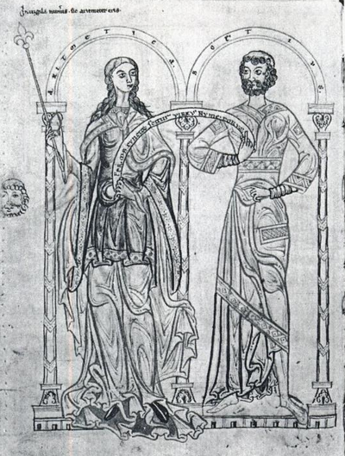
Severino Boezio (480-524)
Trattati sulle arti liberali:
  De institutione arithmetica
  De musica
  Geometria (pseudo-Boezio)
De institutione arithmetica
  Libro 1: Classificazione dei numeri
  Libro 2: Teoria delle proporzioni
Munich, Staatsbibliothek, Hs. 2599, f.102v

Slide 10
De institutione arithmetica
I numeri sono distinti in
  pari e dispari
    parimenti pari 2^{n}
    parimenti dispari 2(2n+ 1)
    Disparimenti pari 2^{m+1}(2n+1)
  primi e composti
  perfetti (6 = 1+2+3)
  imperfetti (sono maggiori della somma)
  ultraperfetti (inferiori alla somma)
Studio delle relazioni fra i numeri:
  Uguaglianza
  Disuguaglianza

Slide 11
La disuguaglianza
Multiplo: a è multiplo di b se esiste un numero n tale che a=nb; per n=2 a è detto superduplo di b; per n=3, supertriplo etc.
Superparticolare: a è chiamato superparticolare di b se a=b+b/n per un qualche n; per n=2 a è sesquialtero di b; per n=3 è sesquiterzo, etc.
Superparziente: a è detto n-multiplo super-m-parziente di b se a= bn + m ad esempio, 16 rapportato a 6 è definito duplice superquadriparziente, perché dalla divisione risulta che il 6 è contenuto 2 volte con l’avanzo di 4
Multiplo superparticolare: a è super-n-particolare se a = n+1/n per qualche n intero: ad esempio 3/2= 1 + 1/2 (sesquialtero), 4/3 = 1 + 1/3 (sesquiterzo), etc.
Multiplo superparziente: a è superparziente se a = (2b+c)/b + c per a, b interi diversi tra loro.

Slide 12
Alto Medioevo
Alcuino (732 - 804):
Propositiones ad acuendos iuvenes
  Propositio I: Limax fuit ab hirundine invitatus ad prandium infra leucam unam. In die autem non potuit plus quam unam unciam pedis ambulare. Dicat, qui velit, in quot diebus ad idem prandium ipse limax perambulat?
  I. Sequitur solutio de limace: In leuca una sunt mille quingenti passus, VII pedes, XC unciae. Quot unciae, tot dies fuerunt, qui faciunt annos CCXLVI, et dies CCX

Slide 13
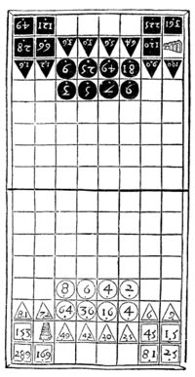
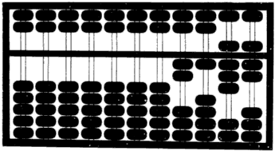
Ritmomachia e Abaco

Slide 14
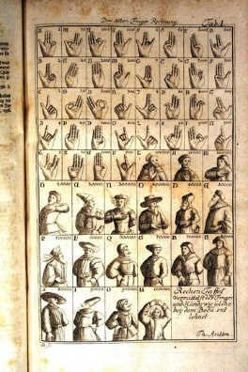
Beda & co.
Il calcolo digitale

Slide 15
Nel frattempo in oriente…
Seconda incursione

Slide 16
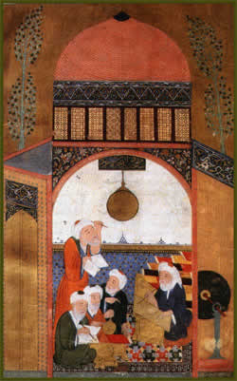
La casa del sapere
762: al-Mansur trasferisce la capitale da Damasco a Baghdad
Bayt al Hikma, officina culturale unica
  opere dall’utilità pratica immediata, come trattati di medicina, astrologia, logica e scienze matematiche.
  filosofia di Platone ed Aristotele

Slide 17
Dall’India agli Arabi
Nell'VIII secolo, presso gli Arabi e le popolazioni sottoposte alla loro dominazione, si manifesta un crescente interesse per l'aritmetica e, in particolare, per i sistemi di numerazione.
Gli Arabi cominciarono ad usare le lettere dell'alfabeto per rappresentare il sistema decimale, additivo e basato su nove simboli;
L’introduzione dello zero e della notazione posizionale intervennero grazie agli interessi astronomici (calcolo della direzione della Mecca) che portarono gli Arabi alla lettura dei testi indiani, dove si faceva uso di questa notazione e dello zero.
Essi privilegiarono questa convenzione per la sua semplicità ed efficacia ed intrapresero studi specifici di aritmetica.

Slide 18
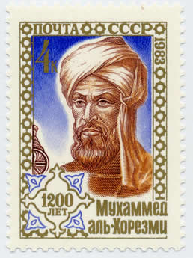
Al-Khawarizmi
Khoresmia = regione dell’Uzbekistan

Slide 19
Algoritmi de numero Indorum
Del libro di aritmetica non ci è giunto il testo arabo originale, ma solo in varie traduzioni latine del XII e XIII secolo. Una di queste versioni, presente in un unico manoscritto (ms.Ii.vi.5) alla University Library di Cambridge, fu pubblicata a Roma nel 1857 da Baldassarre Boncompagni, col titolo Algoritmi de numero Indorum, e successivamente, a cura di Vogel e in fac-simile dalla Kopelevitch .
Ne esiste l’edizione critica dei testi latini da essa derivati con traduzione francese, di Allard.

Slide 20
Liber augmenti et diminutionis
Falsa posizione o regula falsi
  Risolve problemi che oggi vengono ricondotti a equazioni del tipo ax + b = 0
Doppia falsa posizione o elchataym (approssimazione del valore per eccesso e per difetto)
  Risolve problemi che oggi vengono ricondotti a equazioni del tipo ax + b = c, con a, b, c > 0

Slide 21
Hisab al-jabr w’al-muqabalah
Il più antico testimone arabo dell’Algebra (Oxford Hunt. 214) attualmente pubblicato è piuttosto tardo, dal momento che è stato copiato al Cairo nel 1342.
esistenza di manoscritti inediti a Kabul, a Medina (2), a Berlino e a Teheran.
sono invece più antiche le traduzioni latine, in particolare quelle di
  Roberto di Chester, realizzata nel 1145 a Segovia,
  Gerardo da Cremona, redatta a Toledo intorno al 1170
  Guglielmo de Lunis, portata a termine il secolo successivo nel 1250 circa.

Slide 22
I termini primitivi
I numeri necessari per il calcolo con completamento e riduzione sono di tre tipi: radici, quadrati e numeri semplici, che non sono né radici né quadrati.
Una radice (jidr)è una quantità che è da moltiplicare per se stessa, ed è costruita di unità (ascendente) o frazioni (discendente).
Un quadrato (mal) è il valore totale della radice moltiplicata per se stessa.
Un numero semplice (dirham) è qualsiasi numero che può essere nominato senza fare riferimento a radice o quadrato.

Slide 23
Forme normali e regole
Equazioni semplici
  Caso 1: Quadrati uguali a radici (ax² = bx)
  Caso 2: Quadrati uguali a numeri (ax² = c)
  Caso 3: Radici uguali a numeri (bx = c)
Equazioni composte
  Caso 4: Quadrati e radici uguali a numeri
  (ax² + bx = c)
  Caso 5: Quadrati e numeri uguali a radici
  (ax² + c = bx)
  Caso 6: Radici e numeri uguali a quadrati
  (bx + c = ax²)

Slide 24
Quarto caso
ax² + bx = c
Ricondurre sempre a = 1, dividendo b e c per a
NB:
  x > 0
  1 sola soluzione

Slide 27
Quinto caso
ax² + c = bx
Ricondurre sempre a = 1, dividendo b e c per a
NB:
  x > 0
  Nessuna soluzione
  1 o 2 soluzioni

Slide 28
Et quod prouenerat salua

Slide 29
Sesto caso
Inizio
Leggi equazione
bx
+
c
=
2
a
ax
,
b
,
c
>
0
bx + c = ax²
Ricondurre sempre a = 1, dividendo b e c per a
NB:
  x > 0
  1 sola soluzione
Dividi a
,
b
a
=
,
c per a
1
?
no
(
al
-
hatt
)
sì
Calcola b
Poni
/
2
b
=
b
/
c
=
a
c
/
a
Calcola
2
(
b
/
2
)
Calcola
2
(
b
/
2
)
+
c
Estrai la radice
quadrata
Calcola
x
=
sqr
2
((
b
/
2
)
+
c
) +
b
/
2
Fine

Slide 30
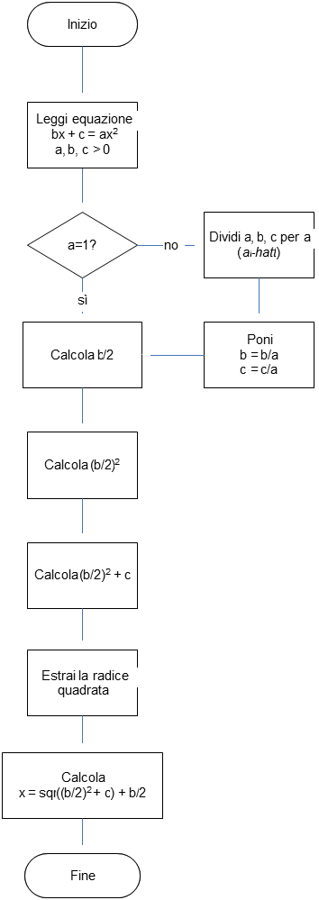

Slide 31
I sei problemi
“Ora io aggiungo questi problemi, che serviranno per portare l’argomento più vicino alla conoscenza, per rendere la sua comprensione più facile e per rendere gli argomenti più perspicui”
Ogni equazione risolvente di un problema viene riportata ad uno dei 6 casi grazie a due operazioni basilari:
  al-jabr (completamento; in latino restauratio), che consiste nell’eliminare i termini negativi, addizionando termini positivi uguali nei due membri;
  al-muqabalah (opposizione; in latino oppositio) che permette di sommare algebricamente i termini dello stesso grado nei due membri.
In definitiva, il procedimento presentato dall’autore per la soluzione di un problema si può sintetizzare nei seguenti passi:
  Tradurre il problema in un’equazione algebrica;
  Ricondurre l’equazione ad uno dei casi noti;
  Applicare l’algoritmo appropriato per arrivare alla soluzione.

Slide 32
Torniamo in occidente
Terza incursione

Slide 33
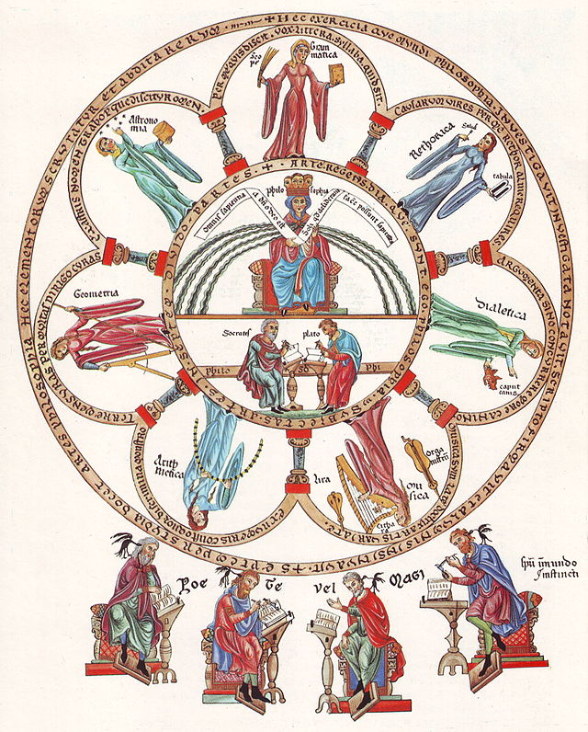
Herrade di Landsberg

Slide 34
Gli algorismi “occidentali”
È importante estendere l’attenzione anche alle opere denominate algorismi, i trattati (composti in latino e in seguito anche nelle lingue volgari) che contribuirono alla graduale sostituzione dei metodi basati sull’abaco e sul calcolo digitale con quello basato sulle dieci cifre.
Il termine deriva dal nome di al-Khawarizmi, ma viene attribuita unanimemente ad esso una falsa etimologia: Algus (nome dell’autore, indicato come re o filosofo) e rithmus o rismus (numero).
I principali e più famosi autori, a partire dal XIII secolo, furono
  Alexandre de Villedieu (Alexander Villa Dei),
  John of Halifax (of Holywood, noto con il nome latinizzato di Sacrobosco),
  Jordanus Nemorarius
  Johannes de Lineriis

Slide 35
Alexander de Villa Dei
Il Carmen de algorismo, composto intorno al 1202, ha come destinatari ideali ecclesiastici interessati ad uno strumento di calcolo per le feste mobili, come la Pasqua.
La scelta della forma poetica si spiega perfettamente con la maggior facilità di apprendimento e si ritrova spesso in algorismi in volgare, che ricorrono anche all’uso delle rima come valida mnemotecnica.
Il testo, costituito di 290 esametri leonini, presenta
  descrizione delle figure degli Indi (vv. 1-3) ,
  significato numerico (vv. 4-7)
  notazione posizionale (vv. 8-25);
  elenco delle sette operazioni (vv. 26-32)
  addizione (vv. 33-47)
  sottrazione (vv. 48-65)
  moltiplicazione e divisione per due (vv. 66-77; vv. 78-86)
  moltiplicazione (vv. 87- 132, compresa la prova)
  divisione (vv. 133-170)
  estrazione di radice (171-290)
La trattazione è una sorta di memorandum composto da uno studente già istruito che un vero e dettagliato manuale, anche per il fatto che le operazioni descritte coinvolgono solo numeri interi. La terminologia tecnica è quella consueta degli algorismi, senza citazioni di lessico derivato dalla pratica dell’abaco: lo zero è chiamato cifra. Rimangono invece le espressioni digitum per indicare le unità e articuli per le decine, termini tipici del calcolo digitale, presente anche nel Liber Abaci.

Slide 36
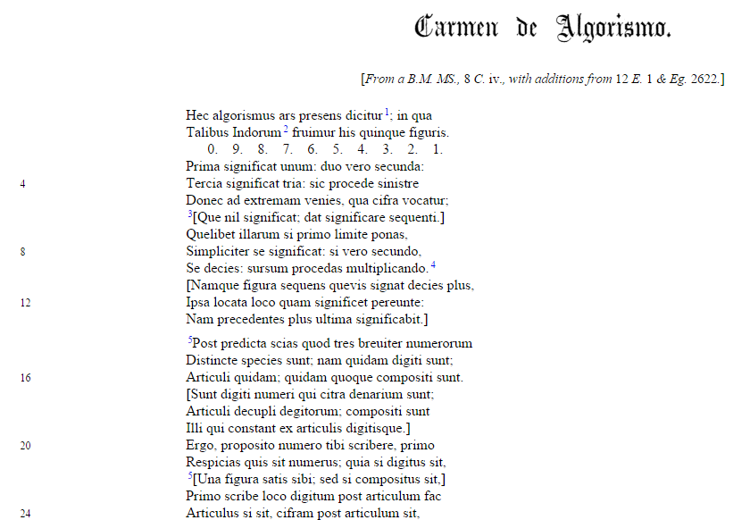

Slide 37
Johannes de Sacrobosco
L’opera, scritta intorno al 1240 per un pubblico di specialisti (gli studenti universitari del curriculum di artes liberales), ha un approccio decisamente più teorico della precedente per la presenza di contenuti ricavati dall’Arithmetica di Boezio (STESSO INCIPIT!!), si presenta più innovativa per il ripensamento dell’ordine di presentazione delle operazioni ed infine offre un apparato didattico più completo, grazie a descrizioni più ricche ed esempi.
Essa diventò, accresciuta dal commento del danese Pietro di Dacia del 1291, un classico testo universitario fino all’epoca rinascimentale.
L’opera è agile, infatti consta solo di circa 4000 parole, e tratta le operazioni fondamentali con gli interi. Interessante è la definizione di zero, presentata nel primo paragrafo, dedicato alla numerazione: “Decima figura”.
Il commento, di circa 18000 parole (!), all’algorismo di Sacrobosco presenta non solo glosse accurate e dotte, ma anche numerosi esempi e parti aggiuntive su successioni e serie.

Slide 38
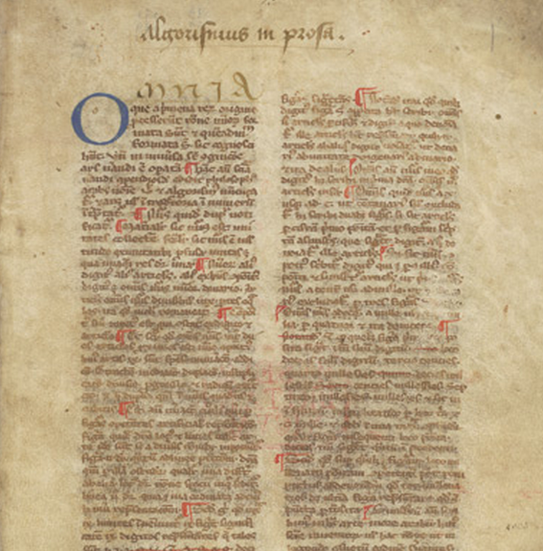

Slide 39
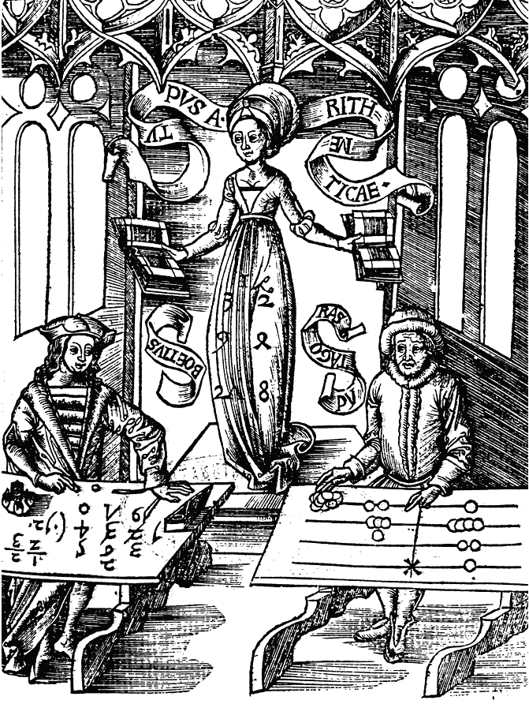
Abacisti e algoristi
Il sistema di numerazione posizionale in base 10 conobbe forti ostilità i fautori di questo metodo si chiamarono algoristi o algoritmisti, mentre i tradizionalisti, estimatori dell’abaco, furono chiamati, appunto, abacisti.
La controversia esplose proprio a causa della grande facilità e rapidità con cui i primi erano in grado di eseguire calcoli: era sufficiente aggiungere o togliere una cifra a destra per cambiare l’ordine di grandezza di un numero.
La controversia sarebbe culminata con la delibera del 1299 con cui le autorità comunali fiorentine vietarono ai commercianti di utilizzare i numeri arabi per tenere la contabilità, imponendo che i numeri fossero scritti con i tradizionali numerali romani.
Gregor Reisch,
Margarita philosophica (1508)

Slide 40
Leonardo Fibonacci da Pisa
1170 circa: nasce a Pisa
In pueritia: si trasferisce a Béjaia, in Algeria, dove apprende l’uso della notazione posizionale, l’origine indiana di tale sistema e le regole aritmetiche di calcolo
1180-1200 (circa): viaggia per il Mediterraneo e studia; poi torna a Pisa
1202: pubblica il Liber Abaci
1220-1221: Practica geometriae
Tra il 1220 e il 1225: tenzone con i matematici di Federico II
1225:
  Liber Quadratorum
  Flos super solutionibus quarumdam questionum ad numerum et ad geometricam pertinentium
1228: seconda edizione del Liber Abaci
1241: onorario annuale di venti lire per la sua attività di consulenza (contabile) agli ufficiali del Comune di Pisa
1250 circa: muore a Pisa

Slide 41
Liber Abaci
Nel titolo abaco è sinonimo di “far di conto”.
Il trattato si divide in quattro parti.
  aritmetica: si introducono le cifre indo-arabe e la numerazione posizionale, e gli algoritmi delle operazioni con i numeri interi e con le frazioni. Segue la matematica mercantile (4 capitoli), nei quali vengono affrontati i problemi tipici dell'esercizio della mercatura: acquisti e vendite, baratti, società, e monete.
  Matematica divertente: problemi su borse di monete, cavalli, conigli che si moltiplicano senza limite.
  Il tredicesimo capitolo è dedicato per intero al metodo della falsa posizione.
  Estrazione di radici quadrate e cubiche, un trattatello dei binomi e recisi e teoria delle proporzioni geometriche e dell'algebra.

Slide 42
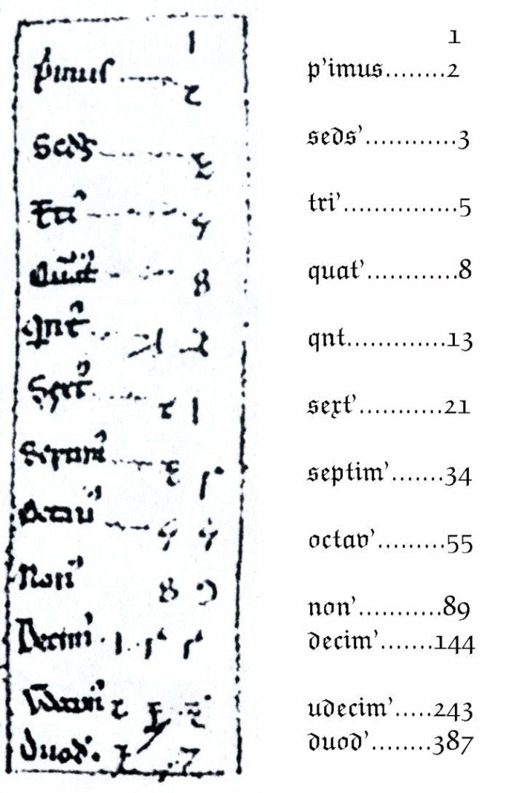
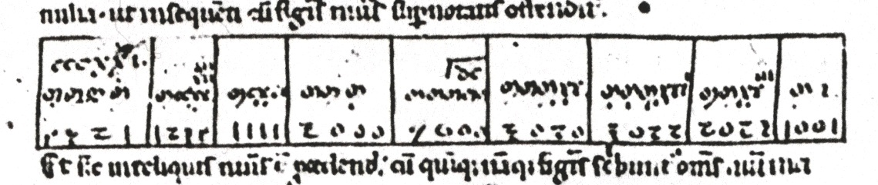
Tabella di conversione e il problema dei conigli

Slide 43
Uova e soldati
Ultima incursione

Slide 44
Problema ta-yen
È curioso notare come nel Liber Abaci siano presenti due esempi di problema dei resti risolti con una tecnica che era stata scoperta in Cina tra il IV ed il V secolo e sarebbe stata consolidata nel 1247 dal matematico Ch’in Chiu-Shao con il nome di regola Ta-yen. I quesiti, formulati con simbologia moderna, sono i seguenti:

Slide 45
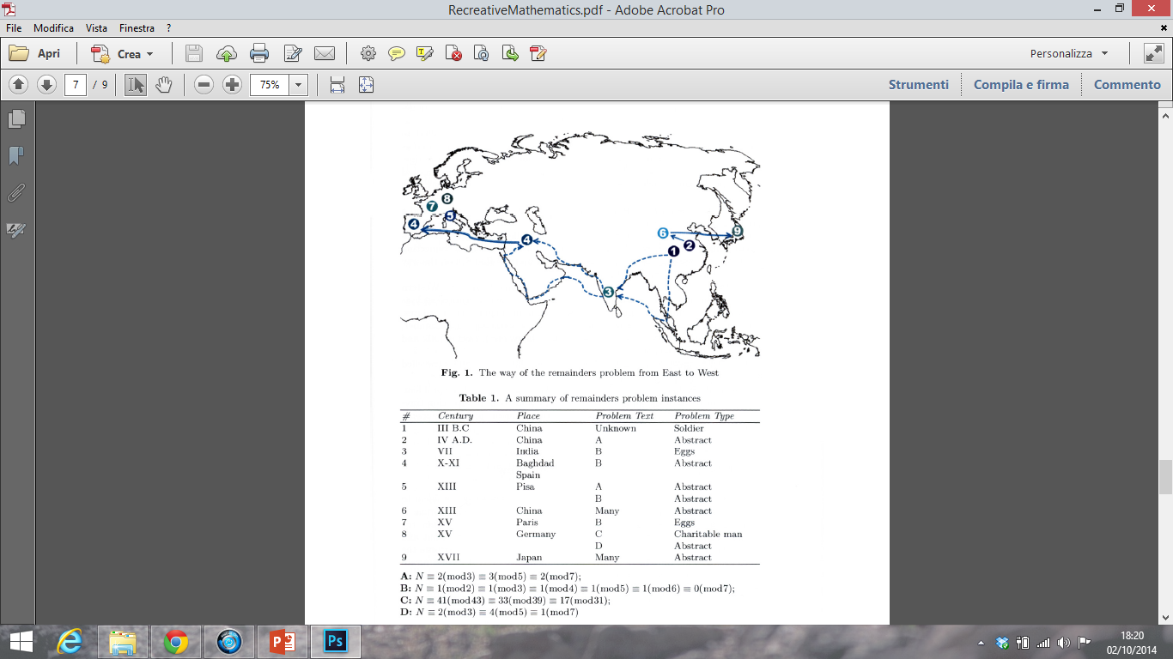
Esempi

Slide 46
La lunga strada del problema ta-yen

